Slide 1
Бюджет для граждан
Пошехонского муниципального района на 2024 год
и плановый период 2025 и 2026 годов
Разработан на основании проекта решения Собрания Депутатов Пошехонского муниципального района «О бюджете Пошехонского муниципального района на 2024год и плановый период 2025-2026 годов»

Slide 2
Цель проекта
Реализация принципа прозрачности (открытости) и обеспечения полного и доступного информирования граждан о проекте бюджета Пошехонского муниципального района на 2024 год и плановый период 2025 и 2026 годы
Реализация принципа прозрачности
Бюджет для граждан – документ, содержащий основные положения бюджета в доступной для широкого круга заинтересованных пользователей форме, разрабатываемый в целях ознакомления граждан с основными целями, задачами и приоритетными направлениями бюджетной политики, обоснованиями бюджетных расходов, планируемыми и достигнутыми результатами использования бюджетных ассигнований.

Slide 3
Бюджетная система Российской Федерации
Бюджетная система Российской Федерации
Консолидированные бюджеты субъектов Российской Федерации
Бюджеты государственных внебюджетных фондов
Государственные внебюджетные фонды Российской Федерации
Территориальные фонды обязательного медицинского страхования
Федеральный бюджет
Консолидированный бюджет Российской Федерации
Бюджеты субъектов Российской Федерации (региональные бюджеты)
Консолидированные бюджеты муниципальных районов
Бюджеты городских округов
Бюджеты районов
Бюджеты поселений

Slide 4
Основные понятия
Бюджет – форма образования и расходования денежных средств, предназначенных для финансового обеспечения задач и функций государства и местного самоуправления
Доходы бюджета – поступающие в бюджет денежные средства, за исключением средств, являющихся в соответствии с Бюджетным кодексом источниками финансирования дефицита бюджета
Расхоты бюджета – выплачиваемые из бюджета денежные средства за исключением средств, являющихся в соответствии с Бюджетным кодексом источниками финансирования дефицита бюджета
Если расходная часть бюджета превышает доходную, то бюджет формируется с дефицитом
Превышение доходов над расходами образует положительный остаток бюджета - профицит
Сбалансированность бюджета по доходам и расходам – основополагающее требование, предъявляемое к органам, составляющим и утверждающим бюджет

Slide 5
Какие формируются бюджеты в Пошехонском муниципальном районе
Консолидированный бюджет Пошехонского муниципального района
Бюджеты поселений
Бюджет муниципального района
Бюджет городского поселения Пошехонье
Бюджет Белосельского сельского поселения
Бюджет Ермаковского сельского поселения
Бюджет Кременевского сельского поселения
Бюджет Пригородного сельского поселения

Slide 6
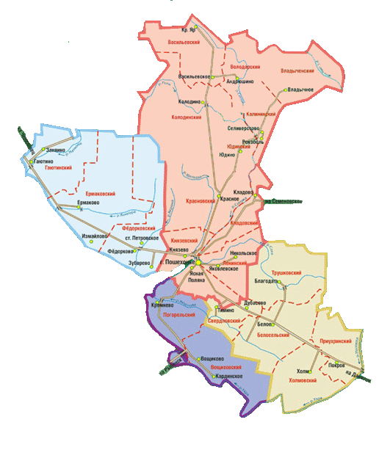
Пошехонский район
Территория – 7840 кв.км.
Численность населения на 01.01.2023 – 10386 человек
Городское поселение – 49,2 %
Сельское население – 50,8 %
Городское поселение Пошехонье – 5114 чел.,
Пригородное сельское поселение – 1749 чел.,
Белосельское сельское поселение – 1104 чел.,
Ермаковское сельское поселение – 1301 чел.,
Кременевское сельское поселение - 1118 чел.

Slide 7
Бюджетный процесс
Проект бюджета Пошехонского муниципального района составляется и утверждается сроком на три года (очередной финансовый год и плановый период) в порядке, установленном администрацией Пошехонского муниципального района, в соответствии с бюджетным кодексом Российской Федерации.
Составление проекта бюджета Пошехонского муниципального района – исключительная прерогатива администрации Пошехонского муниципального района.
Непосредственное составление проекта бюджета Пошехонского муниципального района осуществляет Управление финансов Администрации Пошехонского района.

Slide 8
Основные задачи бюджетной и налоговой политики
Основными задачами бюджетной политики в области расходов являются: достижение целей и решение задач, определенных Посланием Президента Российской Федерации Федеральному Собранию Российской Федерации от 21 февраля 2023 года, а также Указом Президента Российской Федерации от 21 июля 2020 года № 474 «О национальных целях развития Российской Федерации на период до 2030 года», в рамках реализации национальных, федеральных и региональных проектов; - сохранение уровня расходных обязательств Пошехонского муниципального района по всем первоочередным и социально значимым направлениям; - обеспечение сбалансированности бюджета Пошехонского муниципального района. Для обеспечения сбалансированности и устойчивости бюджетной системы муниципального района при формировании проекта бюджета Пошехонского муниципального района на 2024 год и на плановый период 2025 и 2026 годов необходимо принять меры, направленные на ограничение дефицита бюджета муниципального района, что создаст условия для социальной и экономической стабильности в муниципальном районе; приоритизация и повышение эффективности бюджетных расходов. Повышение эффективности бюджетных расходов и устойчивости бюджета Пошехонского муниципального района за счет выявления и сокращения неэффективных затрат, концентрации ресурсов на приоритетных направлениях развития и выполнении публичных обязательств; - сохранение долгосрочной устойчивости бюджетной системы Пошехонского муниципального района. Несмотря на трехлетний формат бюджетных проектировок, реализация бюджетной политики Пошехонского муниципального района должна осуществляться с учетом прогнозируемых на долгосрочный период рисков развития экономики, рисков сбалансированности бюджета муниципального района, с применением адекватных мер по их минимизации. Для развития экономики муниципального района необходимо создать условия для притока инвестиций, повышать привлекательность Пошехонского муниципального района, как для отдельных производств, так и комплексно, постоянно усиливать позиции муниципального района в конкурентной борьбе за инвесторов. - в рамках повышения прозрачности и открытости бюджетного планирования продолжается работа по широкому вовлечению граждан в процесс обсуждения и принятия конкретных бюджетных решений, осуществлению общественного контроля их эффективности и результативности. | Основными задачами налоговой политики являются: - предотвращение резкого уменьшения налогооблагаемой базы налога на доходы физических лиц путём сохранения действующих и создания новых рабочих мест; - продолжить работу межведомственной комиссии по укреплению налоговой дисциплины и легализации налоговой базы, вывести её работу на новый более эффективный уровень: - разработка мер, способствующих легализации заработной платы, скрытой от налогообложения; - реализация на территории района мероприятий, направленных на поддержку и развитие субъектов малого и среднего предпринимательства, на популяризацию предпринимательства с использованием средств массовой информации, социальных сетей, рекламы мер государственной поддержки; - продолжение работы по верификации сведений в отношении объектов недвижимого имущества для обеспечения полноты формирования налоговой базы; - координация работы по мотивации собственников земельных участков и иных объектов недвижимости к регистрации прав собственности в установленном порядке с целью увеличения налогооблагаемой базы; - работа по увеличению собираемости налога на имущество физических лиц, а именно выявление и устранение неточностей в информационной адресной системе; - более тесное взаимодействие с налоговыми органами с целью снижения уровня недоимки по местным налогам; - проведение работы по планированию территории и формированию земельных участков для строительства, в том числе для предоставления инвесторам в рамках формирования муниципальной инвестиционной инфраструктуры для привлечения инвестиций; - продолжение работы по проведению земельного контроля с целью установления (уточнения) правообладателей земельных участков, их фактического использования, проведение разъяснительной работы с пользователями земельных участков, установления несоответствия в адресах земельных участков и расположенных на них зданий, строений, сооружений. Выявление свободных земельных участков, не используемых или используемых не по назначению или без оформленных в установленном порядке правоустанавливающих документов; - продолжение работы по оценке эффективности налоговых расходов с целью определения целесообразности установления, продления или отмены налоговых льгот.

Slide 9
Основные параметры бюджета
Доходы бюджета
Дефицит(-)/профицит (+)бюджета
Расходы бюджета
2022 год – 742 099,5 тыс. руб. 2023 год – 725 654,0 тыс. руб. (оценка) 2024 год – 635 214,0 тыс. руб. 2025 год – 571 393,0 тыс. руб. 2026 год – 498 510,0 тыс. руб.
2022 год – - 7 021,3 тыс. руб. 2023 год – -26 915,0 тыс. руб. (оценка) 2024год – 0 тыс. руб. 2025год – 0 тыс. руб. 2026год – 0 тыс. руб.
2022год – 749 120,8 тыс. руб. 2023 год – 752 569,0 тыс. руб. (оценка) 2024 год – 635 214,0 тыс. руб. 2025 год – 571 393,0 тыс. руб. 2026 год – 498 510,0 тыс. руб.
Основные параметры на душу населения
тыс. руб. на человека
Показатель | 2022 | 2023 | 2024 | 2025 | 2026
Доходы | 70,8 | 69,9 | 62,8 | 57,5 | 51,0
Расходы | 71,4 | 72,5 | 62,8 | 57,5 | 51,0
Численность населения | 10485 | 10386 | 10115 | 9945 | 9775

Slide 10
Доходы бюджета

Slide 11
Федеральные, региональные и местные налоги

Slide 12
Налоговые и не налоговые доходы бюджета
тыс. руб.
Наименование дохода | Факт 2022 год | Оценка 2023 год | План 2024 год | План 2025 год | План 2026 год
Налоговые доходы | 37857,9 | 37226,0 | 48913,3 | 50950,7 | 52279,9
Налог на доходы физических лиц | 24451,9 | 23476,0 | 24072,0 | 24680,0 | 25316,0
Акцизы | 11367,8 | 11820,0 | 22803,3 | 24150,7 | 24757,9
Единый налог на вмененный доход | 55,1 | -25,0 | 0,0 | 0,0 | 0,0
Единый сельскохозяйственный налог | 43,1 | 168,0 | 90,0 | 90,0 | 90,0
Доходы от выдачи патентов | 569,1 | 400, | 485,0 | 495,0 | 505,0
Государственная пошлина | 1369,6 | 1396,0 | 1463,0 | 1535,0 | 1611,0
Задолженность и перерасчеты по отмененным налогам | 1,3 | -9,0
Неналоговые доходы | 16054,5 | 10179,0 | 5872,0 | 5935,0 | 5998,0
Доходы от сдачи в аренду земельных участков | 2096,1 | 1920,0 | 1933,0 | 1936,0 | 1939,0
Доходы от сдачи в аренду имущества | 2021,8 | 1500,0 | 1350,0 | 1350,0 | 1350,0
Платежи при пользовании природными ресурсами | 44,9 | 230,0 | 49,0 | 49,0 | 49,0
Платные услуги, компенсации затрат государства | 1476,7 | 964,0 | 850,0 | 850,0 | 850,0
Доходы от реализации муниципального имущества | 1681,0 | 3520,0 | 0,0 | 0,0 | 0,0
Доходы от продажи земельных участков | 767,2 | 935,0 | 505,0 | 505,0 | 505,0
Штрафы, санкции, возмещение ущерба | 7960,4 | 1110,0 | 1185,0 | 1245,0 | 1305,0
Прочие неналоговые доходы | 6,4 | 0,0 | 0,0 | 0,0 | 0,0
ИТОГО ДОХОДОВ | 53912,4 | 47405,0 | 54785,3 | 56885,7 | 58277,9

Slide 13
Межбюджетные трансферты

Slide 14
Расходы бюджета

Slide 15
Структура расходов бюджета Пошехонского МР на 2024 год и плановый период 2025 и 2026 годов
тыс. руб.
Наименование | Раздел | План 2024год | План 2025год | План 2026 год
Общегосударственные вопросы | 01 | 55 602,0 | 32 130,0 | 14 060,0
Национальная безопасность и правоохранительная деятельность | 03 | 995,0 | 665,0 | 665,0
Национальная экономика | 04 | 50 563,0 | 49 934,0 | 43 875,0
Жилищно-коммунальное хозяйство | 05 | 600,0 | 7 895,0 | 0
Охрана окружающей среды | 06 | 965,0 | 0 | 0
Образование | 07 | 293 043,0 | 262 270,0 | 228 813,0
Культура, кинематография | 08 | 55 654,0 | 39 691,0 | 33 748,0
Социальная политика | 10 | 171 211,0 | 170 114,0 | 168 260,0
Физическая культура и спорт | 11 | 4 841,0 | 2 479,0 | 1 414,0
Средства массовой информации | 12 | 740,0 | 740,0 | 740,0
Межбюджетные трансферты бюджетам субъектов Российской Федерации и муниципальных образований общего характера | 14 | 1 000,0 | 600,0 | 400,0
Условно утвержденные расходы |  | 0 | 4 875,0 | 6 535,0
Итого по разделам: |  | 635 214,0 | 571 393,0 | 498 510,0

Slide 16
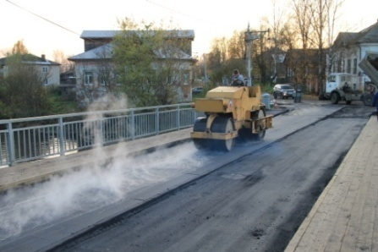
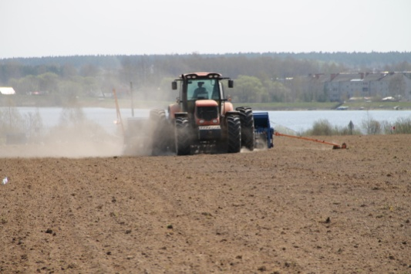
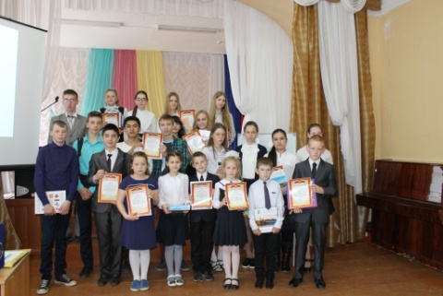
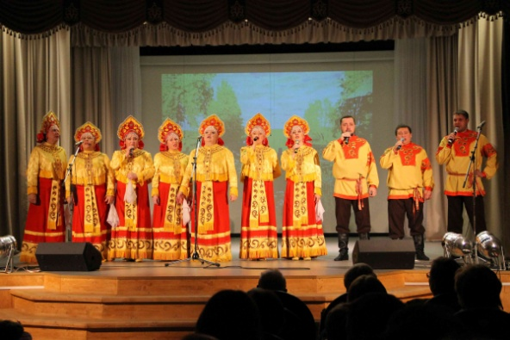
Муниципальные программы
Проект бюджета Пошехонского муниципального района на 2024-2026 годы сформирован на основе муниципальных программ и непрограммных направлений деятельности
Муниципальная программа – это совокупность мер, направленных на достижение единой цели, задач и ожидаемого результата, определение и реализацию которых осуществляет распорядитель бюджетных средств соответственно возложенных на него функций
Каждая муниципальная программа увязывает бюджетные ассигнования с результатами их использования для достижения заявленных целей. Таким образом, программный бюджет призван повысить качество формирования и исполнения главного финансового документа.

Slide 17
Муниципальные программы на 2024 год и плановый 2025 и 2026 годов
тыс. руб.
№ п/п | Наименование программы | Факт 2022 год | Оценка 2023 год | План 2024 год | План 2025 год | План 2026 год
1 | Муниципальная программа "Развитие образования Пошехонского муниципального района" | 317 270,0 | 342 183,0 | 321 325,0 | 301 756,0 | 270 604,0
2 | Муниципальная программа "Реализация молодежной политики Пошехонского муниципального района" | 3 984,0 | 4 600,0 | 2 098,0 | 1 106,0 | 1 106,0
3 | Муниципальная программа "Социальная поддержка населения и охрана труда в Пошехонском муниципальном районе" | 213 685,0 | 141 265,0 | 114 147,0 | 112 722,0 | 110 867,0
4 | Муниципальная программа "Развитие дорожного хозяйства и транспорта в Пошехонском муниципальном районе" | 25 019,0 | 57 805,0 | 48 075,0 | 48 321,0 | 43 762,0
5 | Муниципальная программа "Защита населения и территории Пошехонского муниципального района от чрезвычайных ситуаций, обеспечение пожарной безопасности и безопасности людей на водных объектах" | 666,0 | 2 305,0 | 995,0 | 665,0 | 665,0
6 | Муниципальная программа "Развитие культуры в Пошехонском муниципальном районе" | 84 656,0 | 82 560,0 | 64 358,0 | 44 876,0 | 39 505,0
7 | Муниципальная программа "Развитие физической культуры и спорта Пошехонского муниципального района" | 16 361,0 | 14 171,0 | 4 841,0 | 2 479,0 | 1 414,0

Slide 18
Муниципальные программы на 2024 год и плановый 2025 и 2026 годов
тыс. руб.
№ п/п | Наименование программы | Факт 2022 год | Оценка 2023год | План 2024год | План 2025год | План 2026год
8 | Муниципальная программа "Обеспечение качественными коммунальными услугами населения и энергосбережение в Пошехонском муниципальном районе" | 2 953,0 | 25 974,0 | 4 365,0 | 8 204,0 | 294,0
9 | Муниципальная программа "Экономическое развитие и инновационная экономика в Пошехонском муниципальном районе" | 4 862,0 | 6 408,0 | 4 832,0 | 2 936,0 | 1 004,0
10 | Муниципальная программа "Развитие сельского хозяйства в Пошехонском муниципальном районе" | 240,0 | 377,0 | 425,0 | 350,0 | 350,0
11 | Муниципальная программа "Эффективная власть в Пошехонском муниципальном районе" | 20 591,0 | 21 296,0 | 16 985,0 | 11 294,0 | 4 403,0
12 | Муниципальная программа "Информационное общество в Пошехонском районе" | 2 096,0 | 1 646,0 | 1 814,0 | 1 607,0 | 1 607,0
13 | Муниципальная программа "Создание условий для эффективного управления муниципальными финансами в Пошехонском муниципальном районе" | 4 191,0 | 3 306,0 | 5 153,0 | 2 120,0 | 1 920,0
14 | Муниципальная программа "Обеспечение общественного порядка и противодействие преступности на территории Пошехонского муниципального района" | 442,0 | 305,0 | 365,0 | 55,0 | 55,0
15 | Муниципальная программа "Патриотическое воспитание граждан Пошехонского муниципального района" | 490,0 | 281,0 | 270,0 | 345,0 | 345,0
16 | Муниципальная программа “Поддержка социально-ориентированных некоммерческих организаций Пошехонского муниципального района" | 781,0 | 901,0 | 335,0 | 664,0 | 664,0

Slide 19
В разрезе муниципальных программ и непрограммным направлениям деятельности
 | Направления государственных программ | 2024 год | 2025 год | 2026 год
 | Социальная сфера | 507 404,0 | 463 339,0 | 423 897,0
 | Экономика | 57 698,0 | 59 811,0 | 45 410,0
 | Общегосударственные вопросы | 25 282,0 | 16 350,0 | 9 259,0
 | Условно утвержденные расходы | 0 | 4 875,0 | 6 535,0
 | Непрограммные расходы | 44 830,0 | 27 018,0 | 13 409,0
 | Всего расходов бюджета | 635 214,0 | 571 393,0 | 498 510,0
тыс. руб.
2024 год
2025 год
2026 год

Slide 20
Дорожный фонд Пошехонского муниципального района
№ п/п | Наименование | 2024 год (тыс. руб.) | 2025 год (тыс. руб.) | 2026 год (тыс. руб.)
I. | Всего доходы, в т.ч. | 39 238,0 | 40 585,0 | 41 193,0
1. | Акцизы на нефтепродукты в части формирования дорожных фондов | 22 803,0 | 24 151,0 | 24 758,0
2. | Межбюджетные трансферты из областного бюджета | 16 435,0 | 16 434,0 | 16 435,0
II. | Всего, расходы, в т.ч. | 39 238,0 | 40 585,0 | 41 193,0
1. | Муниципальная целевая программа "Сохранность муниципальных автомобильных дорог Пошехонского района" | 39 238,0 | 40 585,0 | 41 193,0

Slide 21
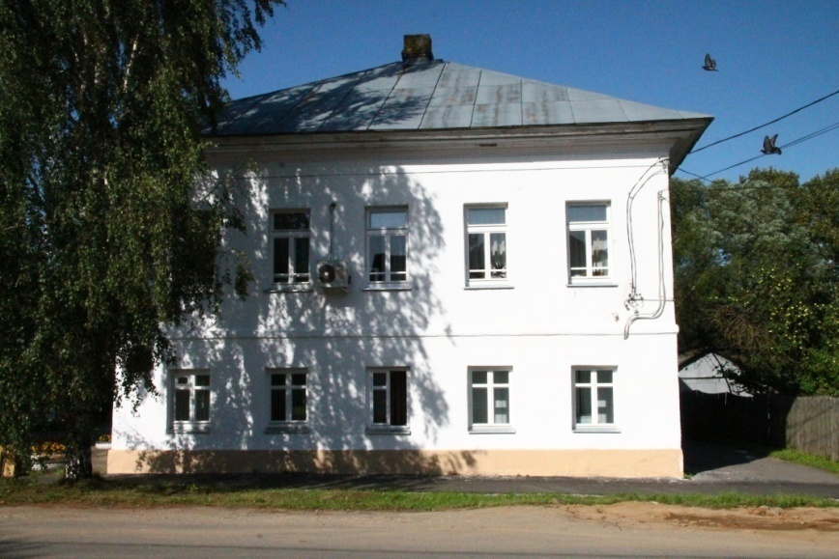
Контактная информация
Управление финансов администрации Пошехонского муниципального района
poshfin@rambler.ru тел. (48546)22098
152850, Ярославская обл. г. Пошехонье, ул. Даниловская, д 3
График работы:
ПН-ЧТ с 8:00 до 17:00 (обед с 12:00 до 13:00)
ПТ - с 8:00 до 16:00 (обед с 12:00 до 13:00)
СБ - ВС - выходные дни
Руководитель: Заместитель Главы администрации Пошехонского муниципального района по финансам и экономике - начальник управления финансов Смирнова Елена Сергеевна

